Slide 1
Курск и куряне в годы первой мировой войны

Slide 2
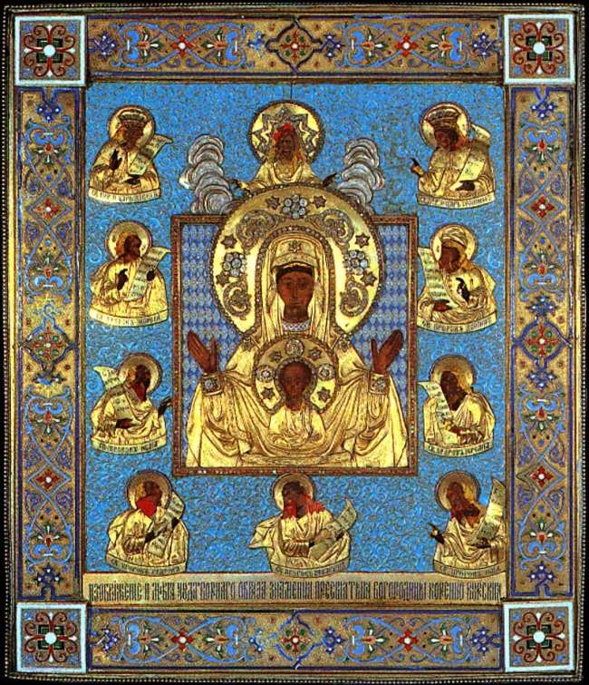
Крестные ходы с иконою Знамения Пресвятой Богородицы Курской в годы войны (1914-1916 гг.)
Крестный ход проходил с 3 апреля по 8 мая 1915 года по следующим селам Курского уезда: Нижнее - Гуторово - Рышково, Лебяжье, Конарево, Нижнее Шумаково, Любицкое, Лубянка, Воробьевка, Малышево, Дубовец - Полное Рождественское, Ново-Черемошное;
Обоянский уезд: Медвенка. Драчевка, Вышний Реутец; Курский уезд: Высокое, Спасское, Гостемля; Суджанский уезд: Сула. Обоянский уезд: Липовец, Башкатово, Косиново. Долженково, Рыбинские Буды, Бушмино Пены, Самарино, Белая, Череново, Каменка, Павловка, Услонка, Трубеш, Мокрое Солотино, г. Обоянь, Курск. 26 июля 1914 года во главе с епископом Рыльским Феофаном был совершен торжественный крестный ход за Херсонскими воротами, в место расположения Военного лагеря, чтоб отслужить напутственный молебен перед чудотворным образом Знамения Божией матери для войск Курского гарнизона, отправившихся на места боевых действий. В 11 часов дня крестный ход из Знаменского монастыря прибыл на выгонное поле к лагерям. Епископ обратился к воинам со словом, а затем начал молебен. Население Курска поднесло воинам иконы - складни. Епископ Феофан осенил войска и народ чудотворной иконой Знамения Божией Матери.

Slide 3
Как только началась Первая мировая война, в Курске было организовано 33 госпиталя и лазарета. Губернское дворянство выделило свой пансион в роскошном здании (бывшем Доме офицеров) на 75 коек, Курско-Белгородская епархия - только что отстроенное женское училище на 630 коек и общежитие духовной семинарии, Купеческое собрание - помещение своего клуба на 420 коек.

Slide 4
Губернское земство полностью отдало под госпиталь обширное здание на Московской улице (ныне здесь располагается городской департамент архитектуры) и перешло в общежитие учительской семинарии на улице Мирной. Строящийся Народный дом (теперь областная филармония) сразу же стали приспосабливать под лазарет на 420 мест.
Свои лазареты устроили местное кредитное товарищество, отделение общества сохранения народного здравия, акцизное управление, ряд владельцев частных домов, мужская классическая гимназия и женская Мариинская, казенный винный склад.
С 22 августа 1914 года по 1 января 1915 года через Курский распределительный пункт прошло 37605 раненых и больных. Особую нагрузку нес госпиталь в Народном доме, организованный 16 октября 1914 года. За короткий срок здесь лечились 26796 человек, а в городской больнице, где также был устроен госпиталь, - 4894 русских воинов.

Slide 5
Первая мировая война (1914-1918 гг.)
война между двумя коалициями, Антантой и Тройственным союзом, за преобладание в Европе и мире. Поводом к Первой мировой войне послужило убийство в Сараево 28 июня 1914 года сербским террористом Гаврило Принципом наследника австрийского и венгерского престолов эрцгерцога Фердинанда.

